Slide 1

هوش تجاری
(Enterprise BI)

Slide 2

سیاوش گلچوبیان
سرپرست واحد هوش تجاری و پایگاه داده شرکت سایپا
موسس تیم مشاور پایگاه داده SqlDeep
مدیر طراحی فریم‌ورک هوش تجاری Razan
education.systemgroup.net

Slide 3
مطالب این جلسه
در انتهای این جلسه انتظار میرود با استفاده از کامپوننت های زیر و رعایت قواعد نامگذاری بتوانید Pipeline انتقال داده طراحی کنید
ساخت Sequence Container (SEQC) به عنوان عامل کنترل UoW
ایجاد Precedence Constraints و حالات مختلف کانفیگ آن
ساخت Data Flow Task (DFT)
ساخت OLEDB Connection و Share آن در سطح پروژه
ساخت OLE DB Source (OLE_SRC) استاتیک
ساخت متغیر و Scope بندی آن به همراه آشنایی با Expression Task (EXPR)
آشنایی با Row Count (CNT)
ساخت OLE DB Destination (OLE_DST)
آشنایی با Breakpoints و Data Viewer به منظور Debug
ایجاد Execute SQL Task (SQL)
آشنایی با Foreach Loop Container (FLC)
education.systemgroup.net

Slide 4

طراحی Pipeline انتقال داده Adventure Works به منظور آشنایی با Component ها
education.systemgroup.net

Slide 5
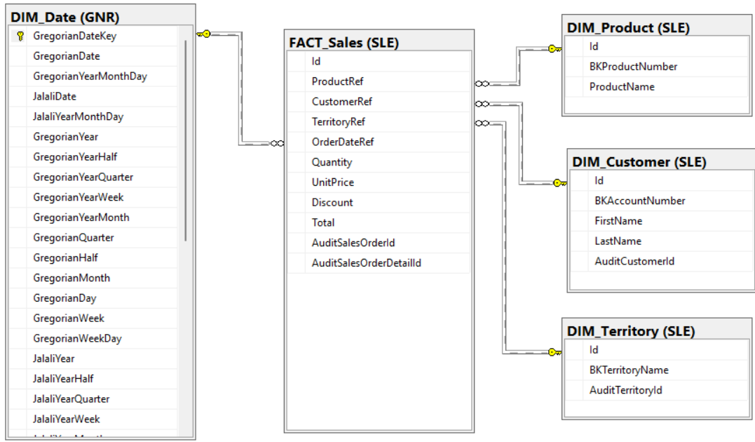
استخراج اقلام قابل تحویل
اقلام قابل تحویل
FACT_Sales
DIM_Date
DIM_Product
DIM_Customer
DIM_Territory
فرض میکنیم انشالله نیازمندیهای مشتری رو استخراج کردی و ساختار کلی OLTP رو هم کمی باهاش آشنا شدی و Enterprise Bus-Matrix ات رو کشیدی
education.systemgroup.net

Slide 6
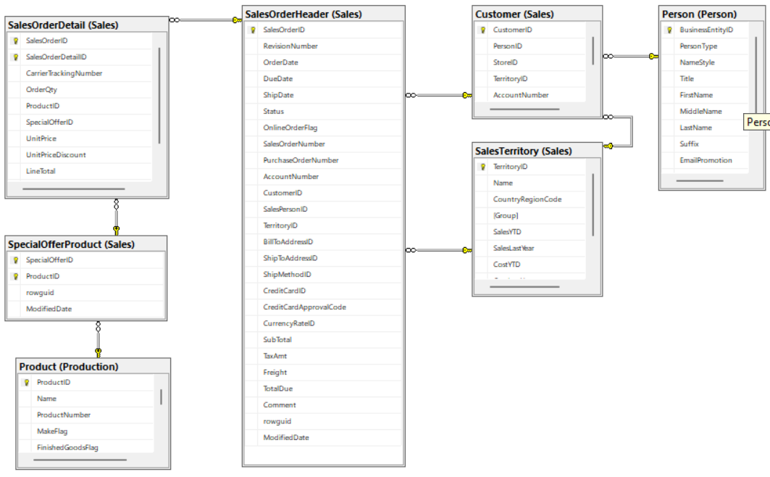
بررسی OLTP
education.systemgroup.net

Slide 7
نقشه راه پیاده سازی DIM_Products
1-Extract استخراج داده از OLTP به محیط Stage
فقط اطلاعات مورد نیاز برای انبار داده رو سریع استخراج کن و از OLTP بیا بیرون
2-Transform پاکسازی اطلاعات در Stage
حالا هرچقدر دلت میخواهد تومحیط Stage اطلاعات رو بالا پایین کن تا تمیز شده و آماده ذخیره سازی تو ساختار انبار داده بشن
3-Load ذخیره اطلاعات در DWH
حالا اطلاعات شسته و رفته رو بریز تو انبار داده
education.systemgroup.net

Slide 8

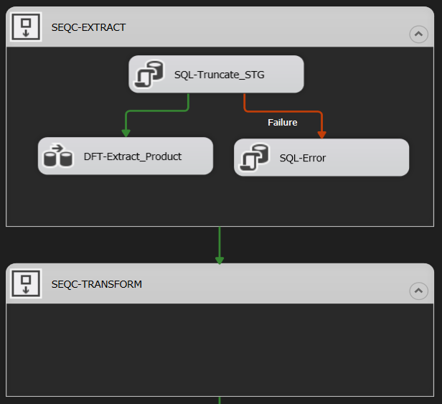
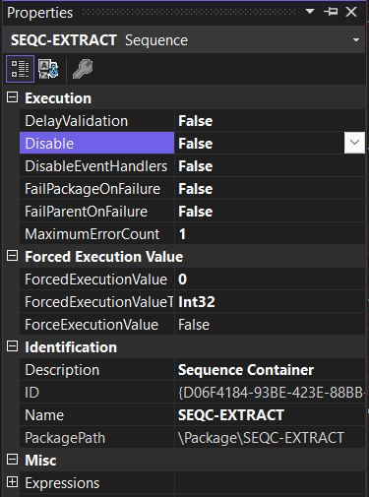
Sequence Container
مخفف: SEQC – قابل استفاده در Control Flow
گروه بندی Task ها جهت مدیریت آسان تر
education.systemgroup.net

Slide 9

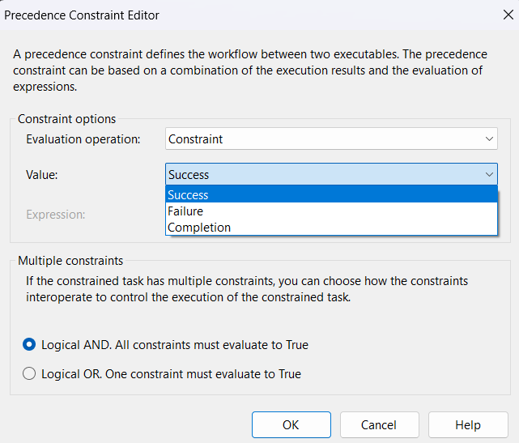
Precedence Constraints
مخفف: ندارد – قابل استفاده در Control Flow
تعیین توالی اجرای Task ها
تعیین شرایط پیش نیازی اجرای یک Task
مدیریت خطای Task ها
education.systemgroup.net

Slide 10

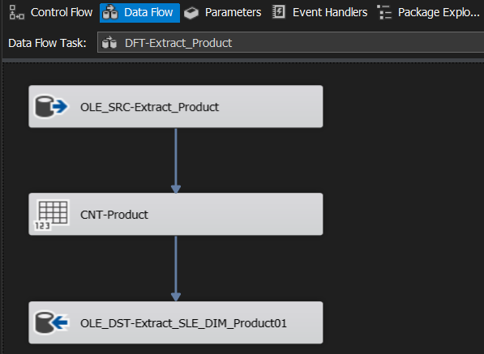
Data Flow Task
مخفف: DFT – قابل استفاده در Control Flow
محیط طراحی آن زبانه Data Flow میباشد
ساخت جریان انتقال داده (ETL)
education.systemgroup.net

Slide 11
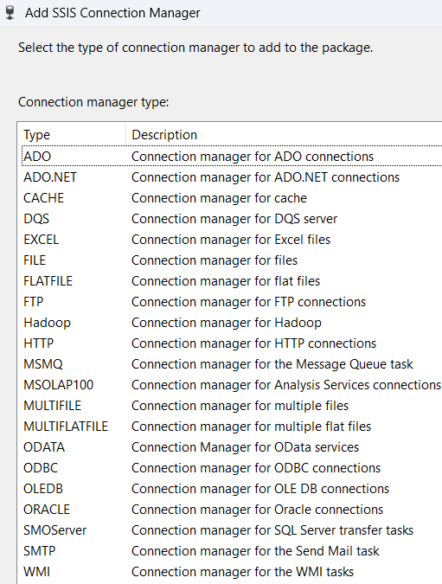

Connections
قابل استفاده در Control Flow و Data Flow
تعریف Connection String با انواع گوناگون
قابل تعریف در سطح کل Project یا فقط در سطح Package
جهت کار با RDBMS ها درایورهای OLEDB سربار کمتری دارند
قابل مشاهده از پنل Connections در VS
Connection قابل استفاده در سطح پکیج جاری
Connection قابل استفاده در سطح کل پروژه
education.systemgroup.net

Slide 12

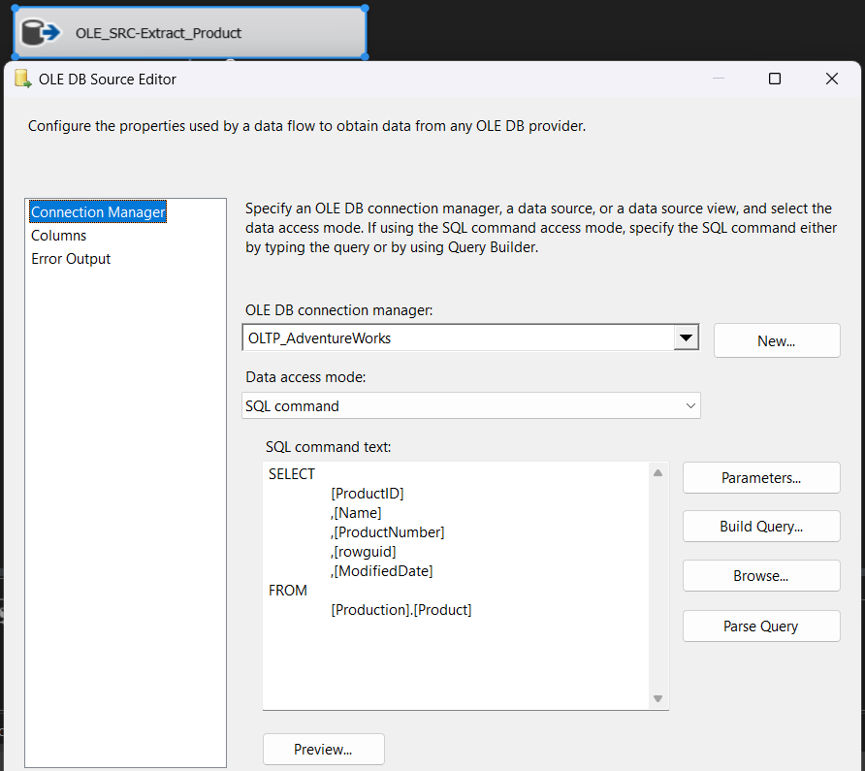
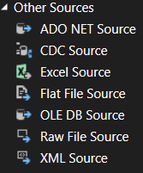
Sources
مخفف ها:
ADO_SRC, CDC_SRC, EX_SRC, FF_SRCC, OLE_SRC, RF_SRC, XML_SRC
قابل استفاده در Data Flow
واکشی اطلاعات از منابع داده
لزوم تعریف Connection پیش از استفاده
نام Connection مورد استفاده
روش واشکی داده
Query واشکی داده
education.systemgroup.net

Slide 13
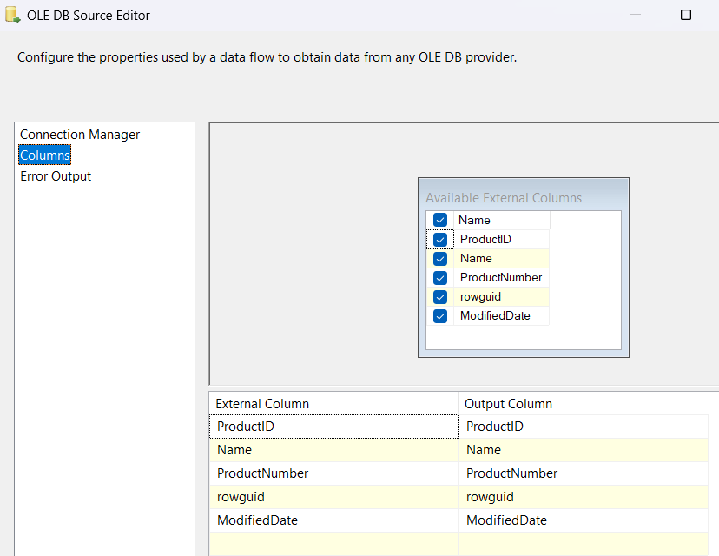
Source Columns
لیست فیلدهای اطلاعاتی در Data Source با قابلیت انتخاب فیلد
فیلدهای اطلاعاتی شناسایی شده
نام فیلد در مبدا (Read-only)
نام فیلد در جریان داده (Writable)
education.systemgroup.net

Slide 14
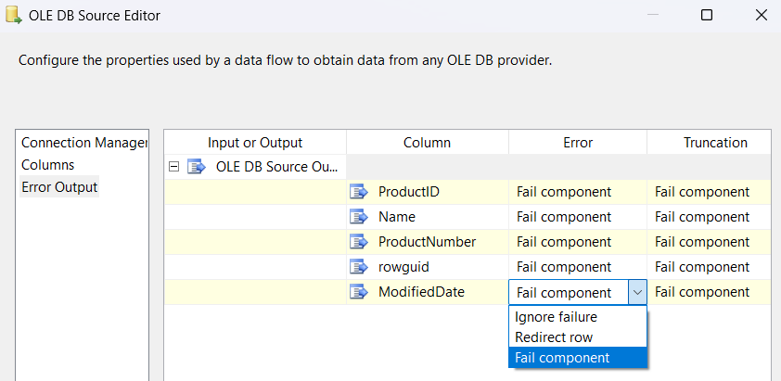
Source Error
روش برخورد با اطلاعات سازگار ولی فراتر از محدوده نوع داده
روش برخورد با اطلاعات نا سازگار با نوع داده یا Constraint ها (مانند Duplicate value در Unique Constraint)
نحوه مدیریت خطا
education.systemgroup.net

Slide 15
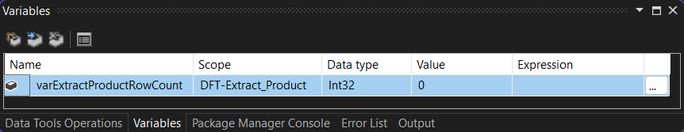
Variables
قابل استفاده در Control Flow
ذخیره سازی و بازیابی مقادیر داخل حافظه
قابلیت تعریف Expression علاوه بر Static Value
افزودن متغیر جدید
تعیین محدوده موثر
حذف متغیر
مقدار متغیر
نام متغیر
محدوده موثر
نوع داده
فرمول محاسبه مقدار متغیر
تعریف Expression
قابل مشاهده از پنل Variables
education.systemgroup.net

Slide 16
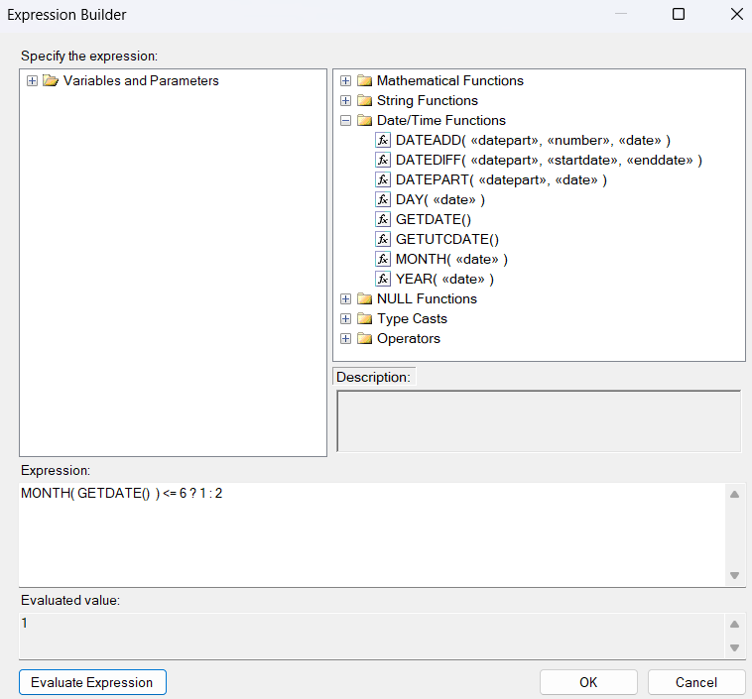
Variables
نحوه تعریف Expression
لیست متغیرها و پارامترهای قابل استفاده
لیست توابع استاندارد
پنل تعریف Expression
پنل پیش نمایش نتیجه Expression
education.systemgroup.net

Slide 17
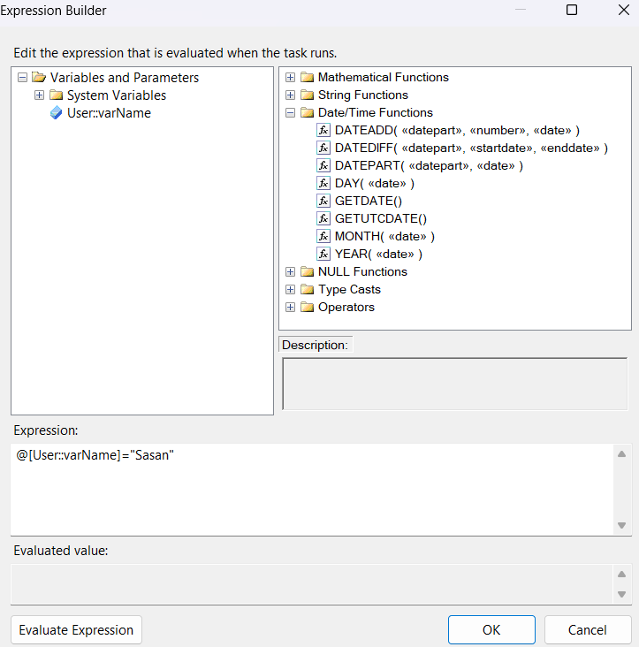


Expression Task
مخفف: EXPR
قابل استفاده در Control Flow
تغییر مقدار Variable ها بصورت استاتیک یا بواسطه Expression
لیست متغیرها و پارامترهای قابل استفاده
لیست توابع استاندارد
پنل مقدار دهی متغیر به صورت دستی یا با استفاده از Expression
پنل پیش نمایش نتیجه Expression
education.systemgroup.net

Slide 18

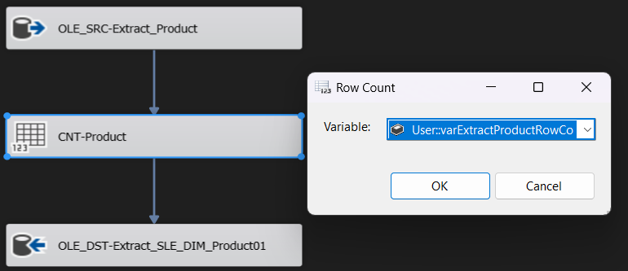
Row Count
مخفف: CNT
قابل استفاده در Data Flow
شمارش تعداد رکورد منتقل شده در جریان داده
لزوم تعریف Variable پیش از استفاده
نام متغیری که تعداد شمارش شده را نگهداری خواهد کرد
کامپوننت شمارش رکورد جابجا شده
education.systemgroup.net

Slide 19

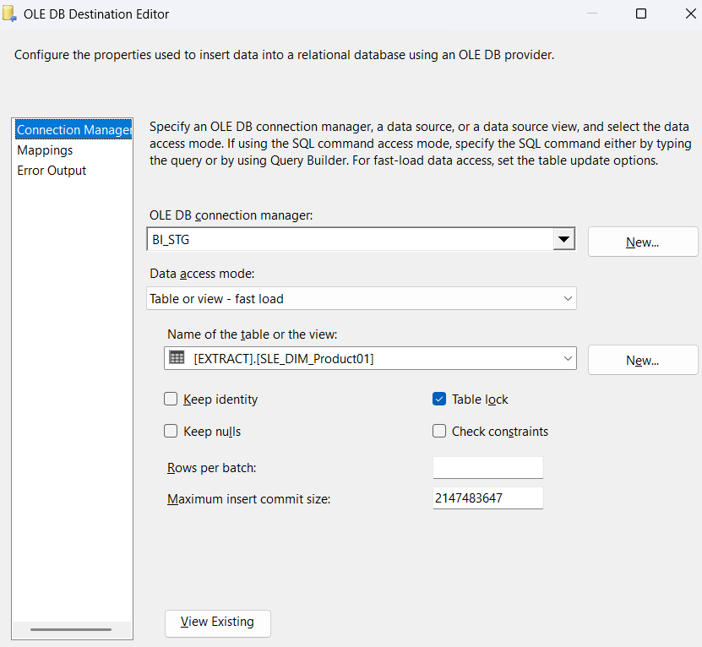
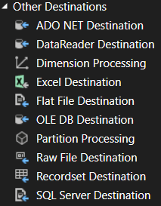
Destinations
مخفف ها:
ADO_DST, DS_DST, EX_DST, FF_DST, OLE_DST, RF_DST, RS_DST, SS_DST
قابل استفاده در Data Flow
ذخیره سازی اطلاعات
لزوم تعریف Connection پیش از استفاده
نام Connection مورد استفاده
روش ذخیره سازی داده
محل ذخیره سازی داده
education.systemgroup.net

Slide 20
Destinations
Data Access Mode
Table or View (row by row)
Table or View – fast load (batch)
SQL command (row by row)
Rollback در محدوده Insert
سرعت بالا در حالت batch
امکان اجرای تریگر در حالت row by row
نام Connection مورد استفاده
روش ذخیره سازی داده
محل ذخیره سازی داده
فقط یک hint به optimizer است، 0 یعنی خود SQL تعیین میکند، برای تعداد رکورد کم عدد بیم 1000-5000 مناسب بوده و برای بیش از چند میلیون ردیف عدد 50.000-100.000
کاهش نرخ رشد Log file با تنظیم مناسب MICS، مقدار 0 یعنی کل اطلاعات در یک تراکنش واحد قرار خواهد گیرد که فقط مناسب جداول کوپک است. اگر حجم داده زیاد است مقدار 100.000 – 500.0000 رکورد جهت ممانعت از رشد بیش از حد لاگ میتواند مناسب باشد، اگر نیاز به کنترل تراکنش ها دارید مقدار 10.000 – 50.000 میتواند تعادلی بین عملکرد و کنترل داده ها ایجاد کند
education.systemgroup.net
اگر Log بیش از حد رشد میکند MICS را کاهش دهید، اگر Query Performance پایین است مقدار Rows per batch را افزایش دهید. برای استخراج بهترین ترکیب با Profiler و Execution Plan تنظیمات مختلف را مانیتور کنید

Slide 21
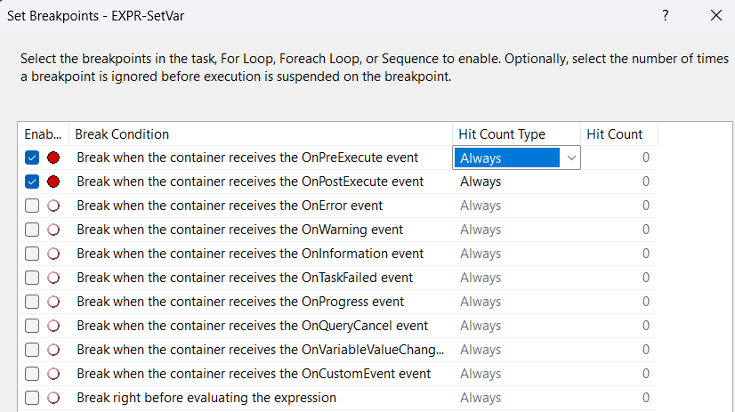
Breakpoint
امکانی جهت ایجاد Interrupt در Control Flow و در هنگام اجرای Package با هدف بررسی وضعیت عوامل موثر در اجرای پکیج
قابل استفاده در محیط توسعه
در صورت Execute Package فقط اعمال میشود، نه در حالت Execute Container یا در حالت Execute Task
شرایط اعمال توقف موقت
education.systemgroup.net

Slide 22
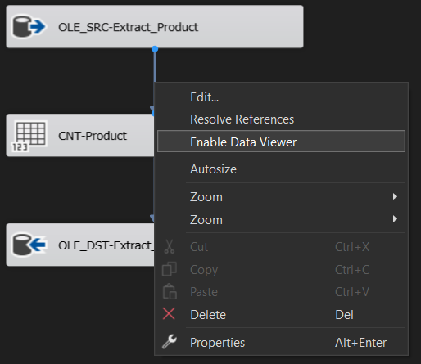
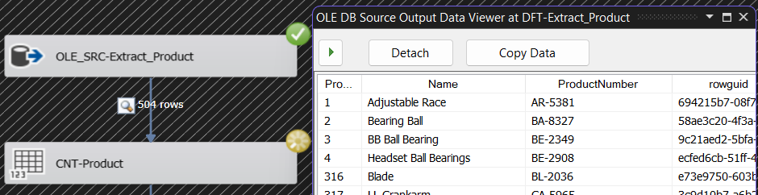
Data Viewer
امکانی جهت ایجاد بررسی اطلاعات در حال جابجایی در Data Flow و در هنگام اجرای جریان داده با هدف بررسی داده های Pipeline
قابل استفاده در محیط توسعه
تنها بر روی مسیرها (فلش های) جریان داده قابل اعمال است
نتیجه
education.systemgroup.net

Slide 23

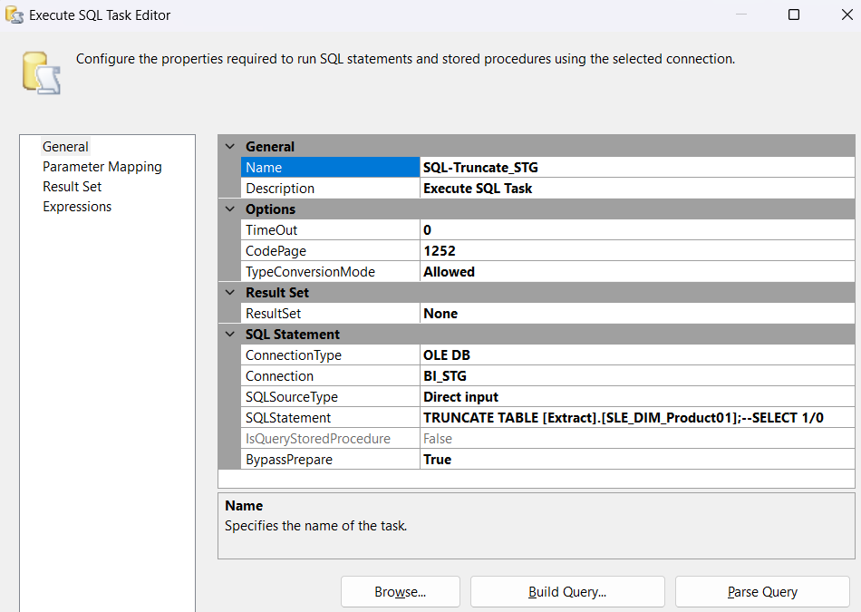
Execute SQL Task
مخفف: SQL
اجرای یک دستور پایگاه داده با دستور زبان Native همان پایگاه داده
قابلیت اجرای دستورات DML و DDL
لزوم تعریف Connection پیش از استفاده
ذخیره مقدار بازگشتی دستور
نوع Connection
نام Connection
دستور پایگاه داده
education.systemgroup.net

Slide 24
Execute SQL Task
SQL Source Type
Direct Input
File Connection
Variable
education.systemgroup.net

Slide 25
Execute SQL Task
برای دستورات پارامتریک
؟ در OLEDB و ODBC
@ParamName در ADO.NET
مپ کردن متغیرها به پارامترها
0و1و2و... به جای ParamName در OLEDB و ODBC
@ParamName در ADO.NET
OLEDB or ODB
SELECT * FROM Customers WHERE CustomerID = ?
EXEC dbo.MyProcedure ?
ADO.NET
SELECT * FROM Customers WHERE CustomerID = @CustomerID
EXEC dbo.MyProcedure @Param1, @Param2 OUTPUT
education.systemgroup.net

Slide 26
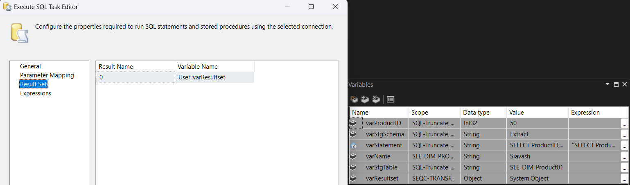
Execute SQL Task
فعال سازی ResultSet برای ذخیره مقادیر بازگشتی و تنظیم Tab مرتبط
None
Single row
Full result set
XML
درصورت استفاده از Full result set و XML باید Result Name را با 0 مقدار دهی کنید
education.systemgroup.net

Slide 27

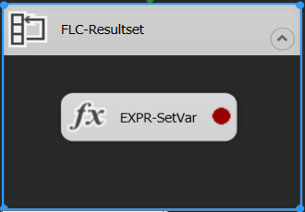
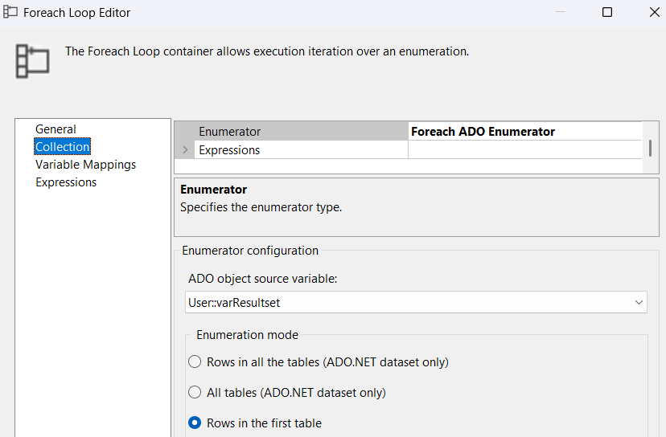
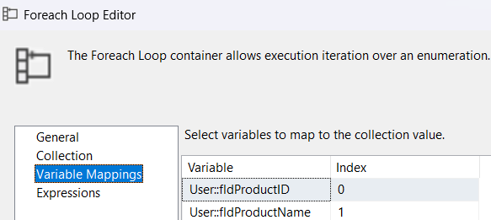
Foreach Loop Container
بررسی کلیه اعضای یک مجموعه از اطلاعات بصورت ترتیبی
نوع مجموعه
نام مجموعه
education.systemgroup.net

Slide 28
Foreach Loop Container
انواع Enumerator
Foreach Item Enumerator: پردازش مجموعه ای از مقادیر Static (قابل تعریف در داخل پنل)
Foreach File Enumerator: پردازش فایل های موجود در یک پوشه
Foreach ADO Enumerator: پردازش رکوردهای موجود در یک ADO Recordset
Foreach ADO.NET Schema Enumerator: پردازش فراداده های یک پایگاه داده
Foreach From Variable Enumerator: پردازش داده های ذخیره شده در یک متغیر از نوع آرایه
Foreach NodeList Enumerator: پردازش نتایج یک XPath Query
Foreach SMO Enumerator: پردازش اشیا یک SQL Server Instance
Foreach HDFS File Enumerator: پردازش فایل های ذخیره شده در HDFS
education.systemgroup.net

Slide 29
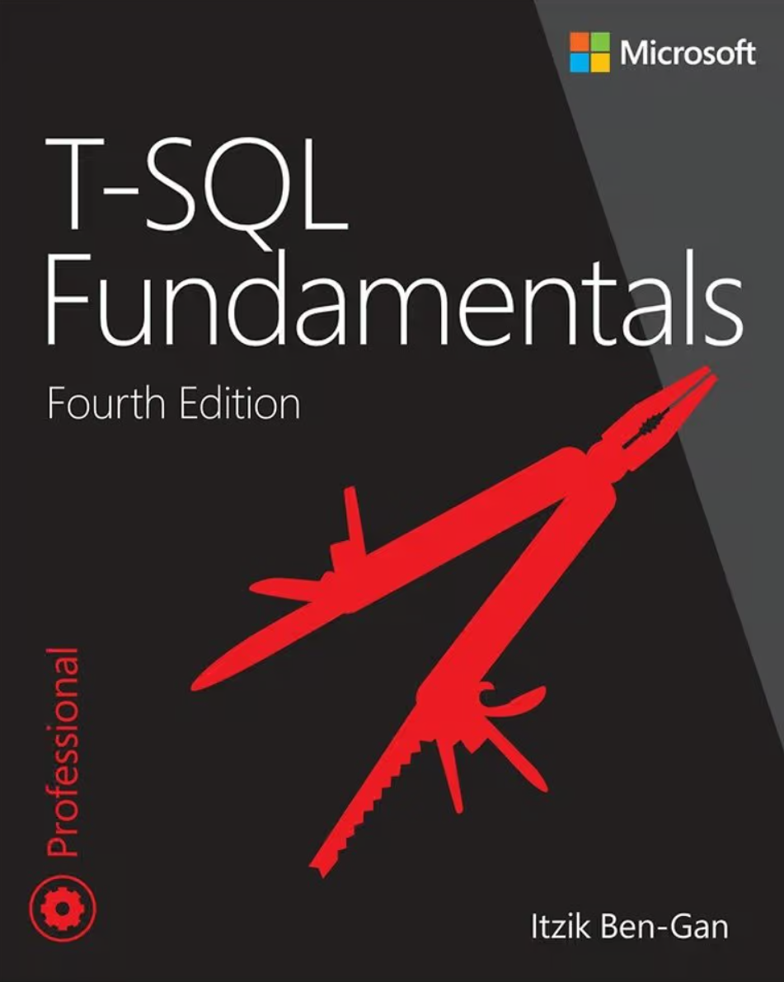
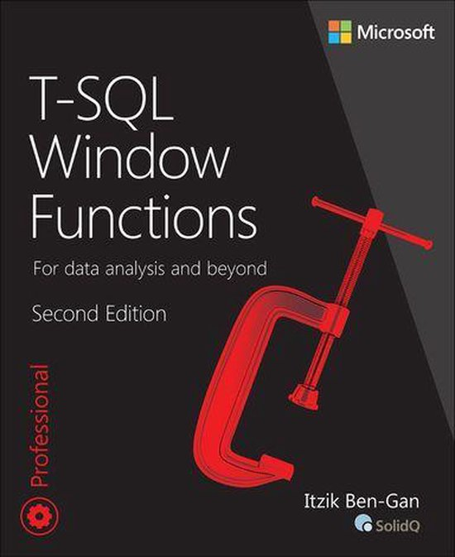
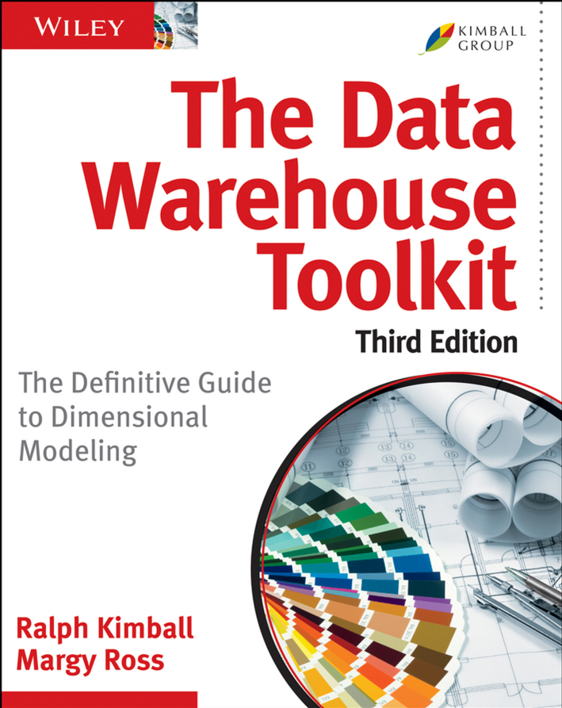
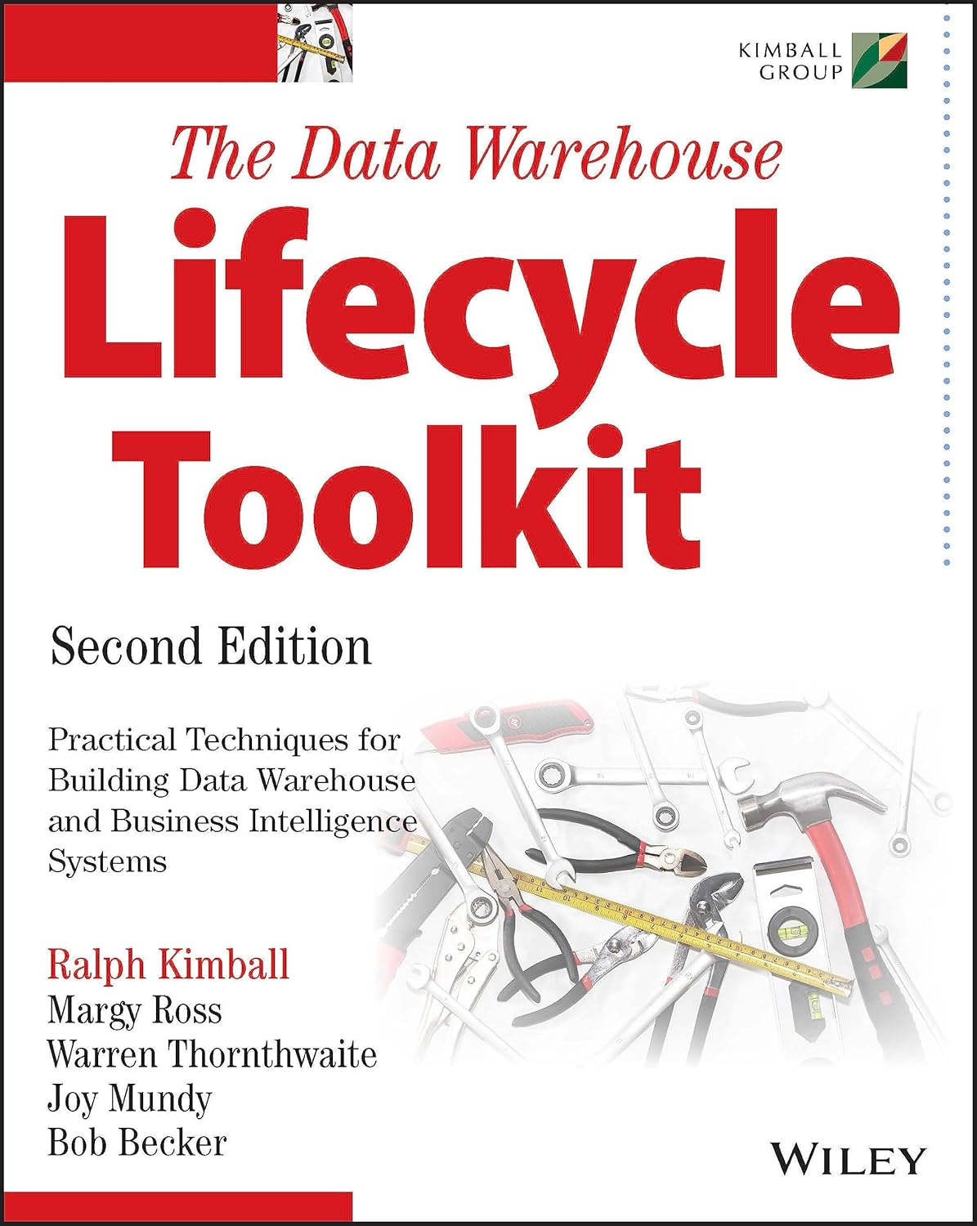
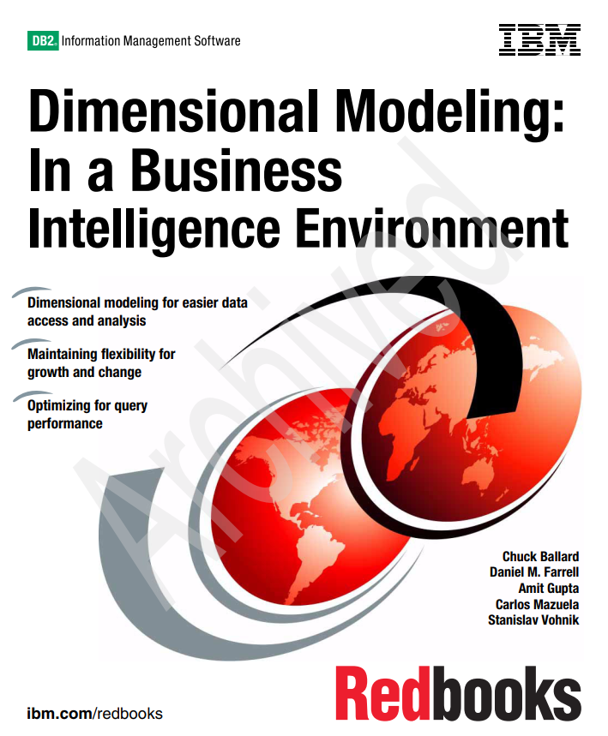
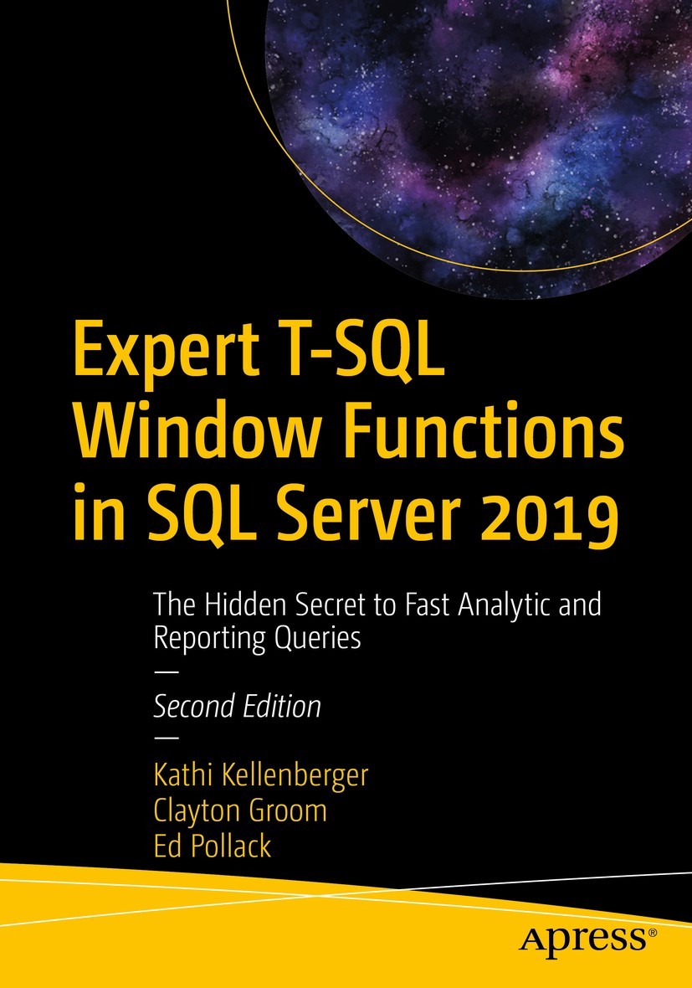
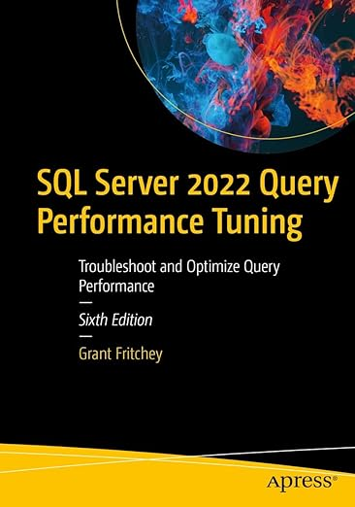

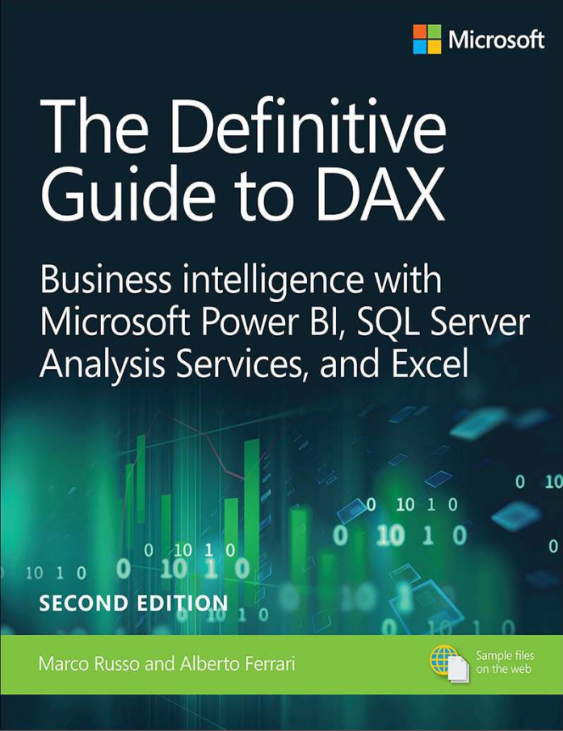
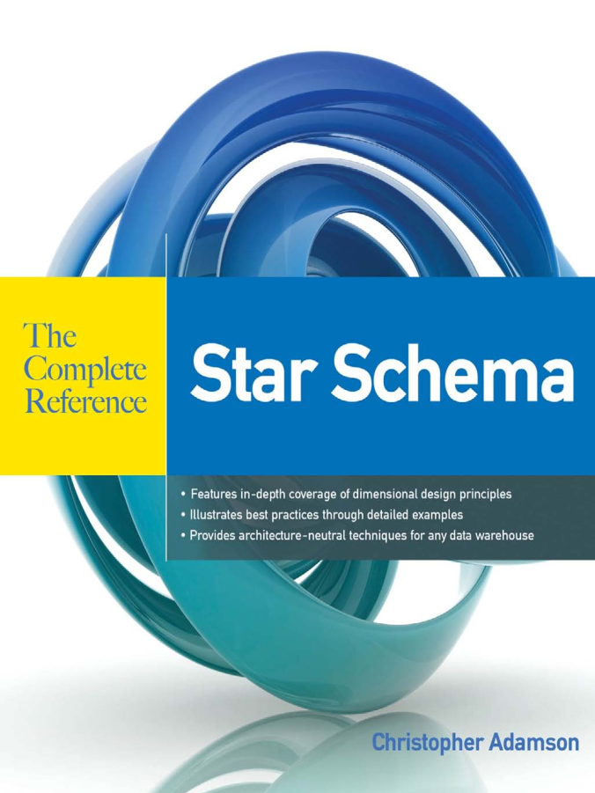

منابع آموزشی
education.systemgroup.net

Slide 30

پرسش و پاسخ
education.systemgroup.net

Slide 31
education.systemgroup.net

